Slide 1
MINISTERE DE LA SANTE PUBLIQUE, HYGIENE ET PREVENTION
Secrétariat Général
Centre National de Lutte contre le Cancer
----------------------------------------------------------------------------
Par
KAKESE LUMANISHA Innocent
MD, MPH-HE

Slide 2
REALISATIONS
2020 à 2023
CENTRE NATIONAL DE LUTTE CONTRE LE CANCER
(CNLC)

Slide 3
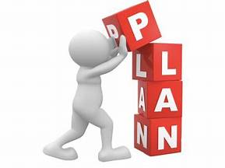
INSTITUTIONALISATION DU CNLC
REALISATIONS TECHNIQUES
PREVENTION
TRAITEMENTS
PRIX
FINANCEMENTS
DEFIS

Slide 4
1. INTRODUCTION ---------------------------------------------------------------
Ampleur et évolution de la maladie dans le monde, en Afrique et en RDC
Besoin d’intervention
Volonté politique
Mise en place des cadres institutionnelles
Politiques
stratégies
Financements
Positionnement de la RDC avec ses 26 provinces
Atelier de concertation à Béatrice
Création du CNLC
Projet de lutte contre le cancer en RDC
Financement des projets et de la PEC

Slide 5
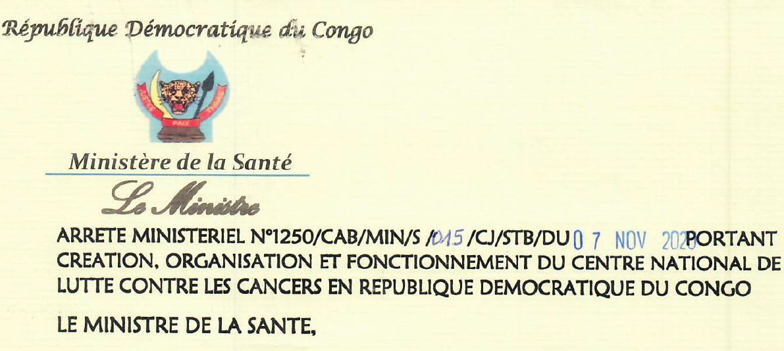
1. INSTITUTIONNALISATION DU CNLC
Revue documentaire
Communication
Cadre de travail
Administration
Sceau
Logo
Cadre organique

Slide 6
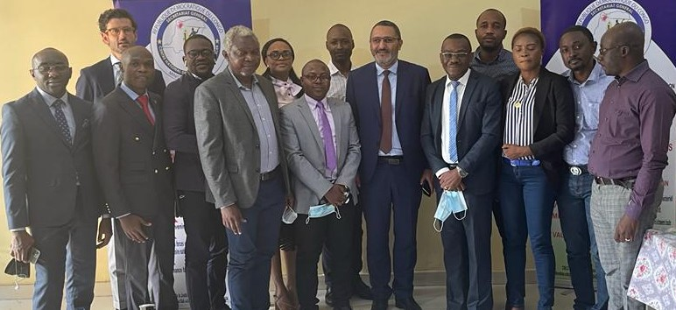
Gouvernance
Et
Leadership

Slide 7
Comment le CNLC doit fonctionner de façon stratégique

Slide 8
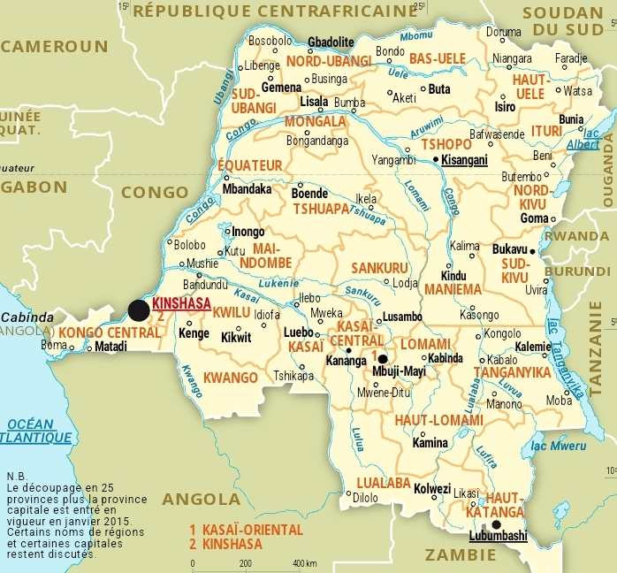
Notre vision
“ Le Cancer ne sera plus une fatalité en RDC grace à l’écosystème d’accès aux soins pour tous pour le cancer”

Slide 9
2. REALISATIONS TECHNIQUES 1/3
Examen Impact (AIEA, OMS, CIRC)
Protocoles thérapeutiques
Cadre organique
Formation sur le cancer et soins palliatifs
Mission dans les 26 provinces
Réunion de Concertation Pluridisciplinaire

Slide 10
2. REALISATIONS TECHNIQUES 2/3
Appui au GFAOP: formation des prestataires
Formation de 2 radiothérapeutes à l’AIEA
Collaboration avec les associations (12)
Mise en réseau de 7 structures des soins à Kinshasa
Collaboration avec les directions et programmes centraux

Slide 11
2. REALISATIONS TECHNIQUES- Projet 3/3
Cofinancement fourniture des biens, services et travaux au titre des biens approuvés.
Le Renforcement des capacités;
La Dotation en équipements, médicaments et intrants produits par ROCHE;
La Sensibilisation et dépistage ;
Le Traitement des personnes vivant avec les cancers ;
La Gestion du projet (Gouvernance et coordination).

Slide 12
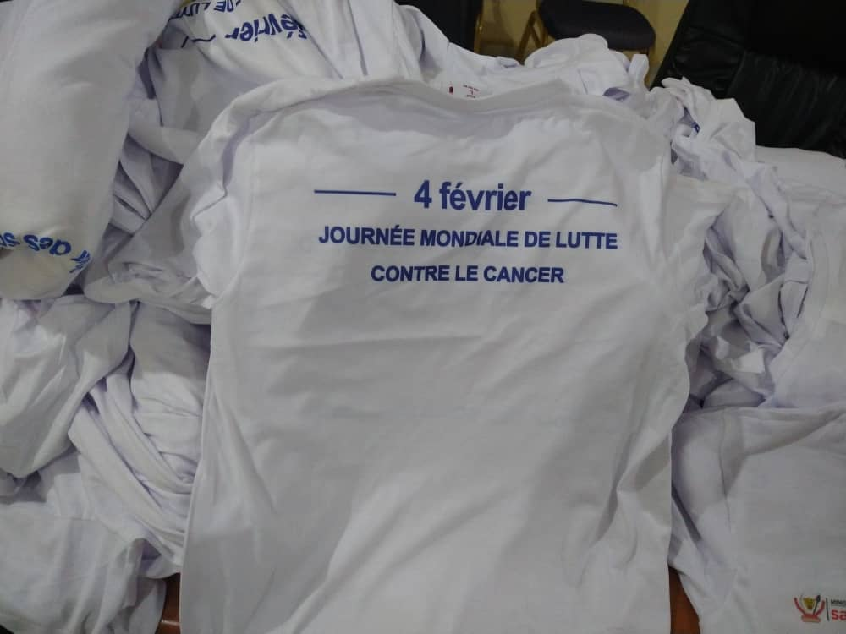
3. PREVENTION 1/2
Célébration du 4 Février, octobre rose et cancer pédiatrique depuis 3 ans
Introduction du vaccin contre le HPV (en cours)

Slide 13
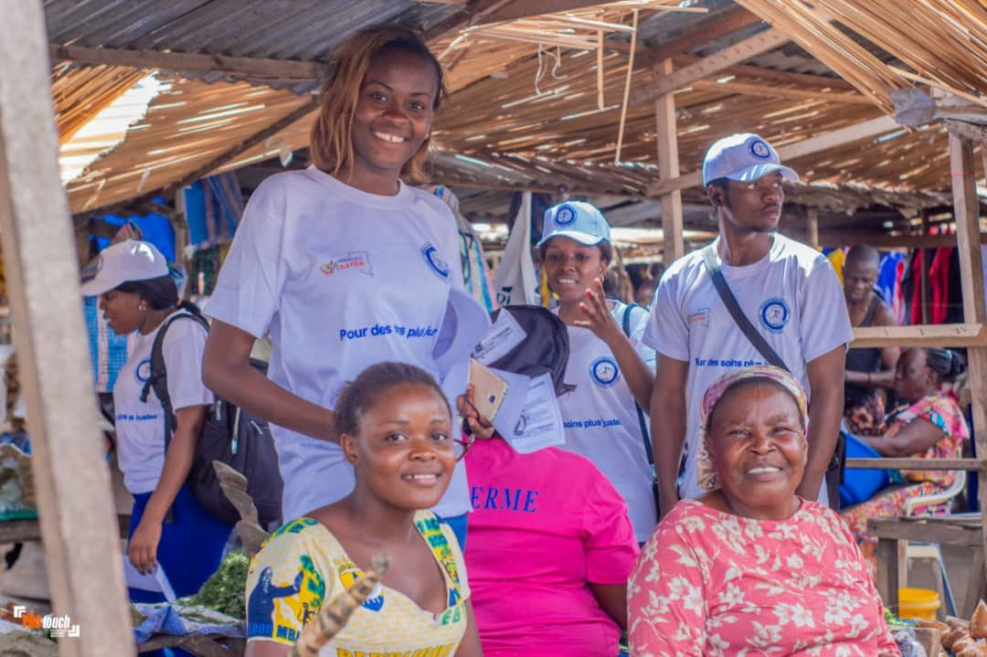
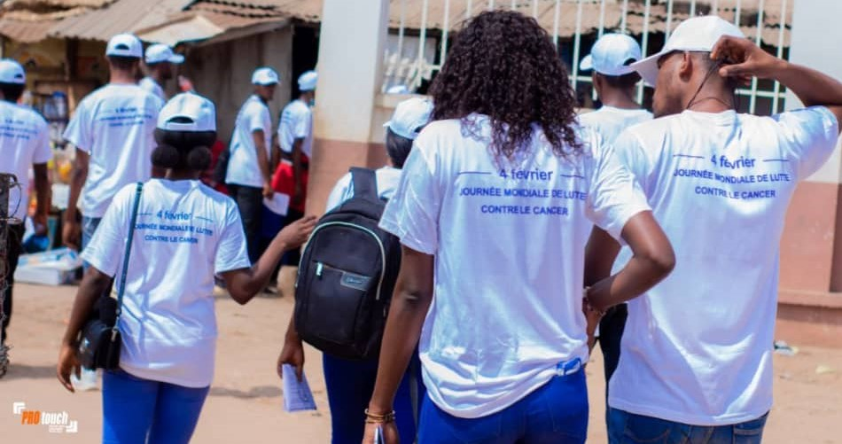
3.PREVENTION (Kisantu au Kongo Central) 2/2

Slide 14
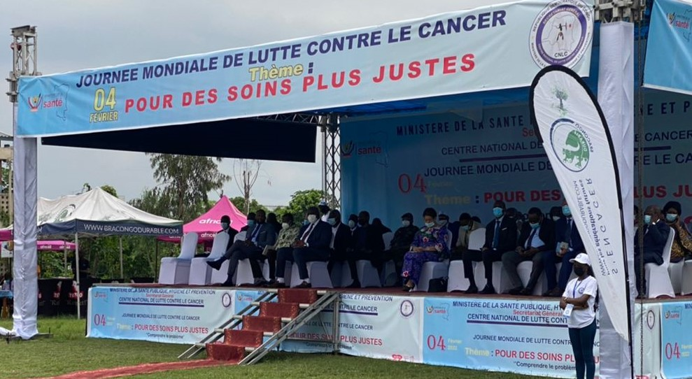

Slide 15
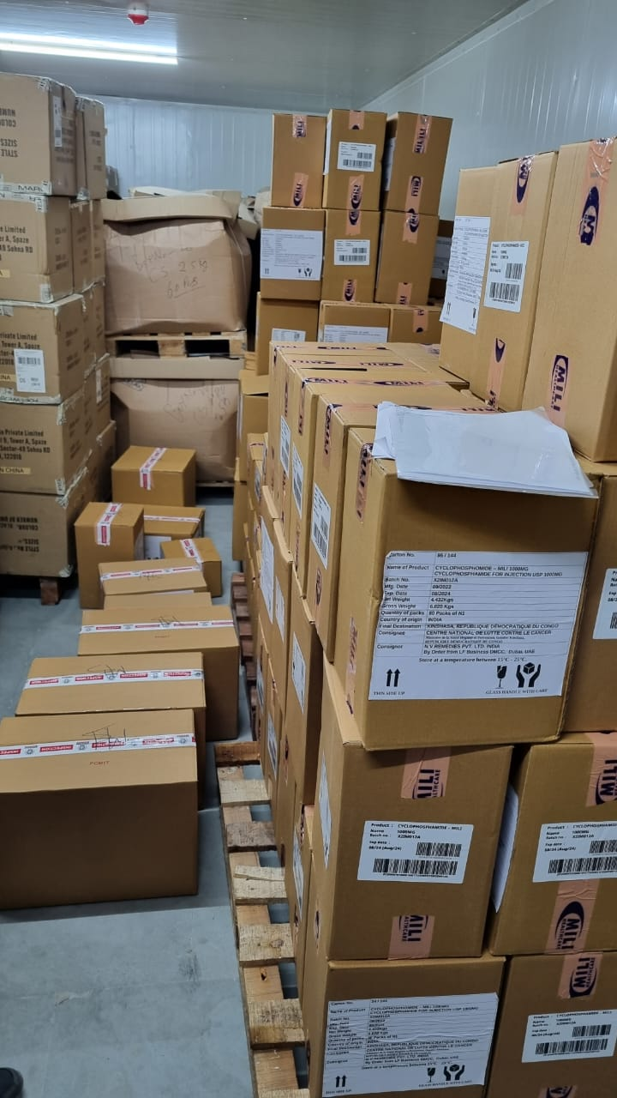
4. TRAITEMENTS
Biopsie gratuite
Diagnostic gratuit (Anatomie path.)
Médicaments (2 200 cures de thérapie de base et 624 cures de thérapie ciblée)
Radiothérapie (150 cures et 1000 cures)
Chirurgie (150 patients )
Soins palliatifs (ANCSP)

Slide 16
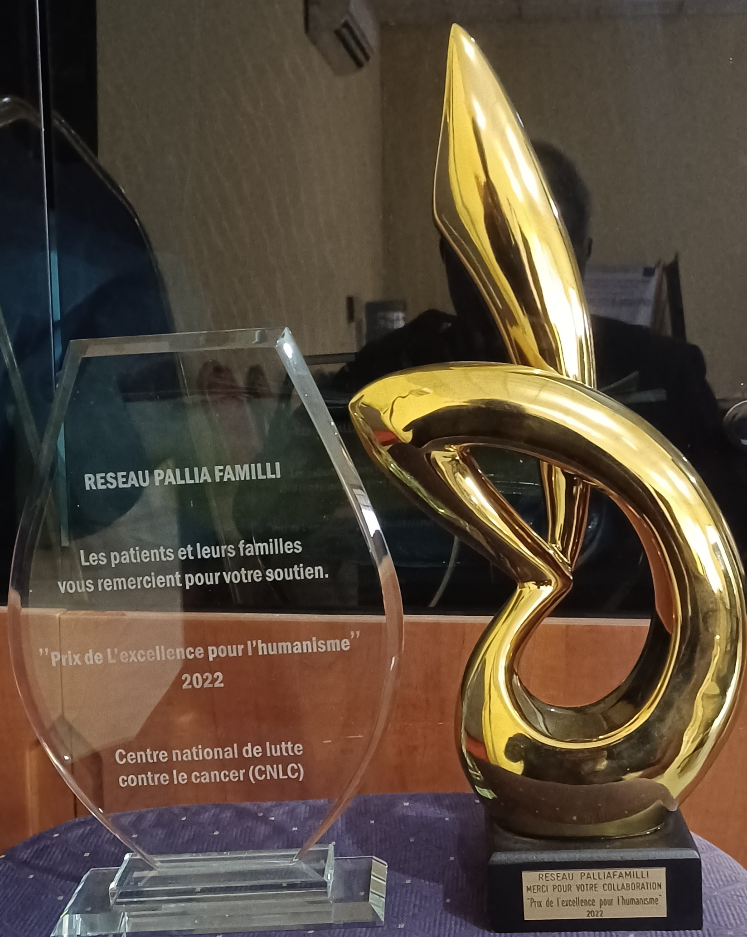
5. PRIX D’HUMANISME
Soutien au développement des soins palliatifs en RDC;
Projet de fabrication de la morphine orale;
Soutien aux familles

Slide 17
6. FINANCEMENTS
Gouvernement
2 Millions $ USD contre partie du projet avec ROCHE
1,75 Million $ USD pour la thérapie de base
4 Millions pour 1000 cures de radiothérapie
Roche
8 millions $ USD
OMS
14 Milles $ USD

Slide 18
7. LES DEFIS
Cadre de travail (infrastructure et équipement, PEC)
Position du CNLC et intersectorialité
Formation (Ressources humaines)
Gestion des données
Fonctionnement
Financement
Accès aux soins

Slide 19
Estimation des couts : Prise en charge du cancer
ETAPES DU CIRCUIT PATIENT | Patients | Gouvern | TOTAL
ETAPE 1 CONSULTATION MEDICALE SPECIALISEE
1.1. Examen médical spécialisé | 120 | 0 | 120
ETAPE 2 PRELEVEMENT SANGUINS (tissu sanguin pour examens Biologie, Biochimie ) | 30 | 0 | 30
ETAPE 3 EXAMENS DE LABORATOIRE | 724 | 200 | 924
ETAPE 4 IMAGERIE MEDICALE 5Acte de réalisation des examens des patients, amortissement, ° | 605 | 300 | 905
ETAPE 5 CHIMIOTHERAPIE
5.1. Chimiothérapie de base | 1140 | 8500 | 9640
5.2. Chimiothérapie ciblée | 1140 | 37000 | 38140
ETAPE 6 RADIOTHERAPIE
6.1. Préparation et Simulation | 600 | 0 | 600
6.2. Irradiation (Rabais de 21150 CH Nganda) | 0 | 3850 | 3850
TOTAL 6 | 600 | 3850 | 4450
GRAND TOTAL | 4959 | 53700 | 58659
Proportion | 8% | 92% | 100%

Slide 20
Personnes sous traitement à Kinshasa
TYPES DE TRAITEMENT | Nombre | Fin du cycle
THERAPIE DE BASE | 168
THERAPIE CIBLEE | 85
RADIOTHERAPIE | 78 | 60

Slide 21
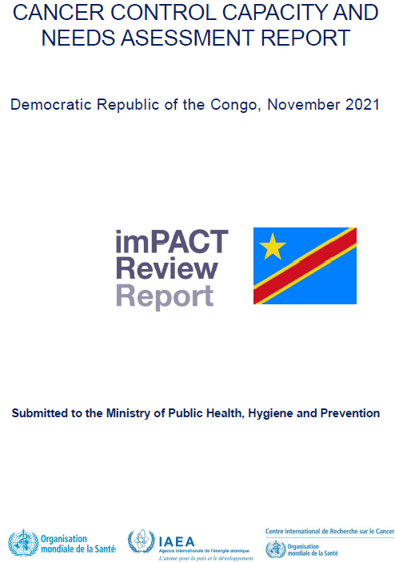
MERCI BEAUCOUP POUR VOTRE ATTENTION

Slide 22
MERCI

